Slide 1
myPtr() = new … 不能用的原因

Slide 2

1. 關於臨時變數
上面這行簡單 code
會先進行計算 3 * 5 = 15
再計算 15 + 2 = 17
最後把 17 放入 a 裡面

Slide 3
1. 關於臨時變數
但是這裡實際上有個細節被隱藏了
就是在電腦中只要想儲存數值
就一定要配置相應的記憶體空間給它
所以在計算完 3 * 5 = 15 後
系統其實偷偷用了一塊空間把這個 15 記錄起來
方便等等再進行 + 2 的運算
而那塊空間就叫做臨時變數

Slide 4
1. 關於臨時變數
實際上這邊應該有兩個臨時變數
一個儲存 3 * 5 = 15 的結果
另一個再儲存 15 + 2 = 17 的結果
之後再把 17 的值從第二個臨時變數存到 a 裡面
實際上在c++中有許多地方都會建立臨時變數
不過這邊就先不細講了

Slide 5
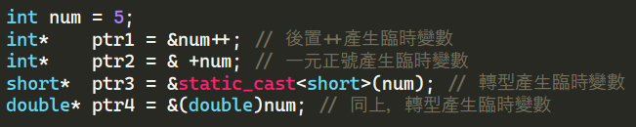
2. 臨時變數的性質
臨時變數有幾個很重要的性質：
不可以被改變 你不會見到 3 = 1 * 3; 、 a + b = c; 或是 true = !false; 之類的寫法
不可以取 address 因為臨時變數實際上是被儲存在 cpu 內，所以並沒有 address 這個屬性，address 只有在 RAM 中的變數會有。 所以下面的操作都是非法的

Slide 6
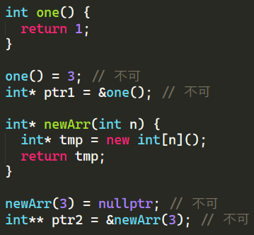
3. 臨時變數與function的關係
為甚麼要提到臨時變數？
因為 c++ 的 function 只要不是 void 且 return 的 type 不是 reference
那麼實際上 return 值都會先被儲存在臨時變數內。
當然上述條件成立，是在編譯器沒有進行一些優化，如RVO等等，這個大前提之下。

Slide 7
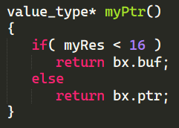
4. 回到正題
有鑑於前一頁提到的內容，作業中的 myPtr() return 的是 pointer 不是 reference，因此是個臨時變數，又因為臨時變數不可再附值的性質，下面這行會錯就是很清楚的事了。

Slide 8
5. myPtr()呼叫時實際上發生的事
1. myRes < 16 的狀況
myRes
15
mySize
5
bx.buf
"Hello"

Slide 9
5. myPtr()呼叫時實際上發生的事
1. myRes < 16 的狀況
myRes
15
mySize
5
bx.buf
"Hello"

Slide 10
5. myPtr()呼叫時實際上發生的事
1. myRes < 16 的狀況
myRes
15
mySize
5
bx.buf
"Hello"
myPtr()

Slide 11
5. myPtr()呼叫時實際上發生的事
1. myRes >= 16 的狀況
myRes
31
mySize
31
bx.ptr
"This is a very long sentence…"

Slide 12
5. myPtr()呼叫時實際上發生的事
1. myRes >= 16 的狀況
myRes
31
mySize
31
bx.ptr
"This is a very long sentence…"

Slide 13
5. myPtr()呼叫時實際上發生的事
1. myRes >= 16 的狀況
myRes
31
mySize
31
bx.ptr
"This is a very long sentence…"
myPtr()

Slide 14
6. 小提醒
要注意的是，即便臨時變數不可附值這項規則砍掉了，上面的code的行為仍然不會是你要的。
為了方便說明，我先拆成 new char[newCapacity], myPtr() 還有 assign(=) 這三件事來說明。

Slide 15
6. 小提醒
new char[newCapacity] 會在 heap 中配置足夠的大小後，產生一個臨時的 pointer 指向該位置。
myRes
31
"This is a very long sentence…"
mySize
31
bx.ptr
new char[…]

Slide 16
6. 小提醒
接著myPtr()也會產生一個臨時的 pointer 。
myRes
31
"This is a very long sentence…"
mySize
31
bx.ptr
myPtr()
new char[…]

Slide 17
6. 小提醒
最後進行 assign。
myRes
31
"This is a very long sentence…"
mySize
31
bx.ptr
myPtr()
new char[…]

Slide 18
6. 小提醒
可以發現這樣其實是沒有意義的。
myRes
31
"This is a very long sentence…"
mySize
31
bx.ptr
myPtr()
new char[…]

